Slide 1
Отчет
О деятельности ГКП «Алматы Су»
Управления энергетики и водоснабжения города Алматы
за 2023 - 2024 год
Июль 2024

Slide 2
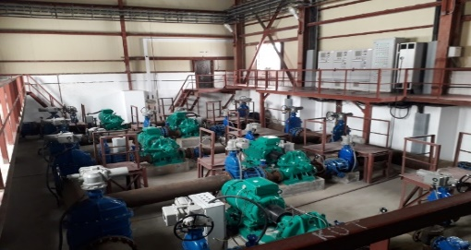
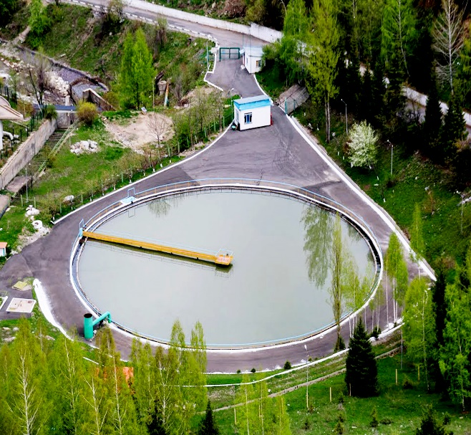
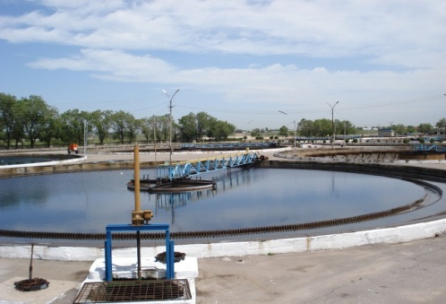
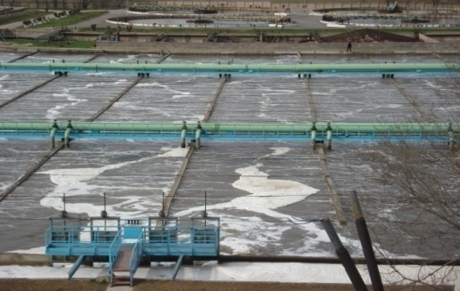
Информация о системах водоснабжения и водоотведения
 | Система водоснабжения
1 | Мощность подземных источников: Талгарское, Алма-Атинское месторождения | 1 090 | тыс.м³/ в сутки
2 | Мощность поверхностных источников: Головные очистные сооружения (р.Б.Алматинка), фильтровальные станции «Медеу», «Аксай», «Карагайлы» | 286 | тыс.м³/ в сутки
3 | Протяженность водопроводных сетей | 3 636 | км
4 | Водопроводные колодцы | 45 330 | ед.
5 | Запорно-регулирующая арматура | 37 751 | ед.
6 | Насосные станции 1-3 подъемов | 251 | ед.
 | Система водоотведения
1 | Канализационные очистные сооружения: механическая и биологическая очистка | 640 | тыс.м³/ в сутки
2 | Протяженность канализационных сетей | 1 945 | км
3 | Канализационные колодцы, камеры | 72 757 | ед.
4 | Насосные станции | 30 | ед.
5 | Отводящие каналы | 121 | км
6 | Накопитель Сорбулак | 1 000 | млн.м³
7 | Накопители правобережного Сорбулакского канала | 50,3 | млн.м³
2

Slide 3
Основные направления деятельности ГКП «Алматы Су».
Цели, задачи и ключевые показатели
№ пп | Цели Предприятия | Ключевые показатели. Прямые и конечные Результаты | Ед. изм. | 2023 год |  |  | 2024 год
 |  |  |  | План | Факт | Исполнение, % | План
1 | Осуществление деятельности в сфере жизнеобеспечения населенных пунктов (водоснабжение), содержание, эксплуатация и техническое обслуживание, а также обеспечение безопасности водохозяйственных систем и сооружений, находящихся в государственной собственности по г.Алматы и Алм.области | Бесперебойное обеспечение качественной питьевой водой потребителей | час/год | 8 760 | 8 760 | 100 | 8 784
 |  | Обеспечение питьевой водой потребителей. Водоснабжение | тыс.м3 | 180 211 | 180 511 | 100,2 | 186 795
 |  | Бесперебойное обеспечение потребителей питьевой водой, соответствующей санитарным нормам | % | 100 | 100 | 100 | 100
2 | Осуществление деятельности в сфере жизнеобеспечения населенных пунктов (водоотведение), содержание, эксплуатация и техническое обслуживание, а также обеспечение безопасности канализационных систем и сооружений, находящихся в государственной собственности по г.Алматы и Алм.области | Бесперебойное отведение сточных вод | час/год | 8 760 | 8 760 | 100 | 8 784
 |  | Прием и отвод сточных вод от потребителей. Водоотведение | тыс.м3 | 139 496 | 139 757 | 100,2 | 148 634
 |  | Бесперебойное обеспечение услугами водоотведения (отвод сточных вод) | % | 100 | 100 | 100 | 100
3 | Обеспечение технического обслуживания сетей и сооружений и приборов учета расхода воды, не состоявших на балансе Предприятия, при обращении потребителей | Доступность качественного обслуживания сетей водоснабжения и водоотведения | дн | 365 | 365 | 100 | 366
 |  | Обеспечение технического обслуживания сетей и сооружений и приборов учета расхода воды потребителей. Иная деятельность | услуга | 1,0 | 1,0 | 100 | 1,0
 |  | Доступ к услугам водоснабжения и водоотведения. Качественное выполнение работ. | % | 100 | 100 | 100 | 100
3

Slide 4
Основные показатели производственной деятельности за 2023-2024 гг.
№ | Наименование показателей | План 2023г. | Факт 2023г. | Исполнение | План 2024г.
 | Объем предоставляемых услуг по водоснабжению, млн.м³ | 180,2 | 180,5 | 100,2% | 186,8
 | Объем предоставляемых услуг по водоотведению, млн.м³ | 139,5 | 139,8 | 100,2% | 148,6
 | Количество аварий на сетях водоснабжения (от Д-100) |  | 2 989 |  | Аварийность - 0,8 на 1 км сети
 | Среднемесячная заработная плата, тыс. тенге | 216,2 | 212,3 | 98% | 251,4
 | Численность персонала, чел. | 3 506 | 3 377 | 96% | 3 810

Slide 5
Основные показатели финансово-хозяйственной деятельности за 2023-2024 гг.
№ | Наименование показателей | План 2023г., млн. тенге | Факт 2023г., млн. тенге | Исполнение, % | План 2024г., млн. тенге
I | Доходы | 24 801,0 | 25 187,2 | 102% | 28 005,0
1 | Доход от реализации услуг | 20 100,3 | 20 259,5 | 101% | 26 997,7
2 | Доходы от государственных субсидий | 4 069,4 | 4 255,0 | 105% | 1 000,0
3 | Прочие доходы | 631,3 | 672,6 | 107% | 7,2
II | Расходы | 25 267,5 | 27 911,0 | 96% | 29 427,8
1 | Себестоимость | 21 263,4 | 20 276,7 | 95% | 24 866,5
2 | Административные расходы | 1 407,7 | 1 402,5 | 100% | 1 642,4
3 | Расходы по вознаграждениям | 0,3 | 0,3 | 100% | 0,3
4 | Прочие расходы | 2 596,1 | 2 690,4 | 104% | 2 918,6
5 | Отложенные налоговые обязательства |  | 3 541,1
IV | Чистый убыток | - 466,5 | - 2 723,9 |  | -1 422,8
За счет средств местного бюджета в 2023 году закуплено 34 единицы специальной техники на сумму 1 536 млн. тенге

Slide 6
Тарифы на услуги водоснабжения и водоотведения на 2023 год
Группа | Наименование потребителей | Утвержденные тарифы
 |  | Услуги по водоснабжению |  | Услуги по водоотведению
 |  | тенге за 1м³ без НДС | тенге за 1м³ c НДС | тенге за 1м3 без НДС | тенге за 1м³ c НДС
 |  | с 1 января 2023 г. по 30 июня 2023 г. |  | С 01.01.2023г.
I | физические лица, относящиеся к категории населения | 42,86 | 48,00 | 23,10 | 25,87
II | - предприятия, занимающиеся производством тепловой энергии, в пределах объемов потребления воды на собственные нужды в процессе производства тепловой энергии и объемов подпитки при предоставлении услуг горячего водоснабжения (при открытой системе горячего водоснабжения); предприятия, занимающиеся передачей и распределением тепловой энергии, в пределах объемов утвержденных нормативных технических потерь; - организации, предоставляющие регулируемые услуги в сфере водоснабжения и (или) водоотведения | 53,02 | 59,38 | 31,48 | 35,26
III | организации, содержащиеся за счет бюджетных средств и прочие потребители, не входящие в первую и вторую группы потребителей | 144,03 | 161,31 | 63,08 | 70,65
 |  | с 1 июля 2023 г. по 31 декабря 2023 г.
I | - физические лица, относящиеся к категории населения - организации, занимающиеся производством тепловой энергии, в пределах объемов потребления воды на собственные нужды в процессе производства тепловой энергии и объемов подпитки при предоставлении услуг горячего водоснабжения (при открытой системе горячего водоснабжения); организации, занимающиеся передачей и распределением тепловой энергии, в пределах объемов утвержденных нормативных технических потерь; - организации, предоставляющие регулируемые услуги в сфере водоснабжения и (или) водоотведения | 49,29 | 55,20 | 26,57 | 29,76
II | прочие потребители - юридические лица, не входящие в состав первой и третьей групп | 243,65 | 272,89 | 119,48 | 133,82
III | организации, содержащиеся за счет бюджетных средств | 165,63 | 185,51 | 72,54 | 81,24

Slide 7
Тарифы на услуги водоснабжения и водоотведения на 2024 год
Группа | Наименование потребителей | Утвержденные тарифы
 |  | Услуги по водоснабжению |  | Услуги по водоотведению
 |  | тенге за 1м³ без НДС | тенге за 1м³ c НДС | тенге за 1м3 без НДС | тенге за 1м³ c НДС
I | - физические лица, относящиеся к категории населения - организации, занимающиеся производством тепловой энергии, в пределах объемов потребления воды на собственные нужды в процессе производства тепловой энергии и объемов подпитки при предоставлении услуг горячего водоснабжения (при открытой системе горячего водоснабжения); организации, занимающиеся передачей и распределением тепловой энергии, в пределах объемов утвержденных нормативных технических потерь; - организации, предоставляющие регулируемые услуги в сфере водоснабжения и (или) водоотведения | 50,42 | 56,47 | 29,23 | 32,74
II | прочие потребители - юридические лица, не входящие в состав первой и третьей групп | 278,50 | 311,92 | 120,46 | 134,92
III | организации, содержащиеся за счет бюджетных средств | 173,08 | 193,85 | 79,79 | 89,36

Slide 8
Исполнение Инвестиционной программы по услуге водоснабжения за 2023 год
№ П/п | Информация о плановых и фактических объемах предоставления регулируемых услуг |  |  |  | Сумма инвестиционной программы, тыс. тенге
 | Наименование регулируемых услуг и обслуживаемая территория/Наименование мероприятий | Ед. изм. | Количество в натуральных показателях |  | План | Факт (сумма договора) | Отклонение | Причины отклонения
 |  |  | План | Факт
I | Всего |  |  |  | 1 390 726 | 1 380 861 | -9 865
1 | Разработка ПСД (ДВИ) | проект | 12 | 12 | 29 471 | 29 471 | 0
2 | Приобретение основных средств (ДВИ) | ед. | 177 | 177 | 638 140 | 638 140 | 0
3 | Реконструкция водопроводных сетей | п. м. | 4 697 (9) | 4 851 (9) | 378 842 | 368 977 | -9 865 | Рек.Шевченко №157-3 963 тыс.тг.- не исполнено в срок, рек. ул.Чирчикской - на 5 902 тыс.тг, доп.согл от 22.12.2023 -экономия из-за уменьшения глубины траншей.
4 | Авторский надзор над реконструкцией сетей | услуга | 2 | 2 | 601 | 601 | 0
5 | Разработка ПСД (ДВС) | проект | 70 | 70 | 88 072 | 88 072 | 0
6 | Приобретение основных средств (ДВС) | ед. | 704 | 704 | 154 079 | 154 079 | 0
7 | Приобретение специальной техники | ед. | 6 | 6 | 101 521 | 101 521 | 0
В 2023 году снижение износа водопроводных сетей с 55,92 до 55,61

Slide 9
Исполнение Инвестиционной программы по услуге водоотведения за 2023 год
№ п/п | Информация о плановых и фактических объемах предоставления регулируемых услуг |  |  |  | Сумма инвестиционной программы, тыс. тенге
 | Наименование регулируемых услуг и обслуживаемая территория/ Наименование мероприятий | Ед. изм. | Количество в натуральных показателях |  | План | Факт (сумма договора) | Отклонение | Причины отклонения
 |  |  | План | Факт
I | Всего |  |  |  | 1 118 150 | 1 117 113 | -1 037
1 | Реконструкция канализационных сетей | п. м. | 699 (2) | 699 (2) | 411 975 | 411 975 | 0
2 | Авторский надзор над реконструкцией канализационных сетей | услуга | 2 | 2 | 4 857 | 4 857 | 0
3 | Разработка проектно-сметной документации | проект | 68 | 68 | 118 410 | 118 410 | 0
4 | Приобретение основных средств | ед | 85 | 85 | 542 608 | 541 571 | -1 037 | Экономия по результатам гос.закупа
5 | Приобретение специальной техники | ед | 2 | 2 | 40 300 | 40 300 | -0
В 2023 году снижение износа сетей водоотведения с 56,89 до 56,82

Slide 10
План Инвестиционной программы по услуге водоснабжения за 2024 год
№ П/п | Информация о плановых и фактических объемах предоставления регулируемых услуг |  |  | Сумма инвестиционной программы, тыс. тенге
 | Наименование мероприятий | Ед. изм. | Количество в натуральных показателях | План
I | Всего |  |  | 7 866 109
1 | Разработка ПСД | проект | 1 | 7 518
2 | Приобретение насосных агрегатов, запорно-регулирующей арматуры, трансформаторной подстанции, силовых трансформаторов и прочего оборудования | ед. | 116 | 212 223
3 | Реконструкция водопроводных сетей | п. м. | 73 090 (56) | 6 948 194
4 | Технический и авторский надзор над реконструкцией водопроводных сетей | услуга | 69 | 176 871
5 | Ремонт помещений районно-эксплуатационных участков | объект | 2 | 70 336
6 | Разработка ПСД | проект | 26 | 87 659
7 | Приобретение основных средств | ед. | 906 | 79 536
8 | Автоматизация систем управления производственным процессом | мероприятий | 10 | 239 868
9 | Приобретение специальной техники | ед. | 3 | 43 904

Slide 11
План Инвестиционной программы по услуге водоотведения за 2024 год
№ п/п | Информация о плановых объемах предоставления регулируемых услуг |  |  | Сумма инвестиционной программы, тыс. тенге
 | Наименование мероприятий | Ед. изм. | Количество в натуральных показателях | План
I | Всего |  |  | 18 966 423
1 | Реконструкция канализационных сетей | п. м. | 4 701 (7) | 2 578 572
2 | Технический и авторский надзор над реконструкцией канализационных сетей | услуга | 5 | 68 449
3 | Разработка проектно-сметной документации | проект | 60 | 44 880
4 | Приобретение основных средств | ед | 30 | 274 522
5 | Строительство станции по обезвоживанию иловых осадков на станции канализационных очистных сооружений с возможностью строительства биогазовой станции не менее 4 Мвт/час | работа | 1 | 16 000 000

Slide 12
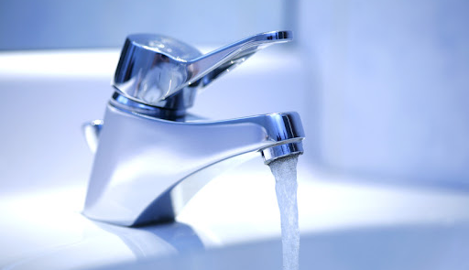
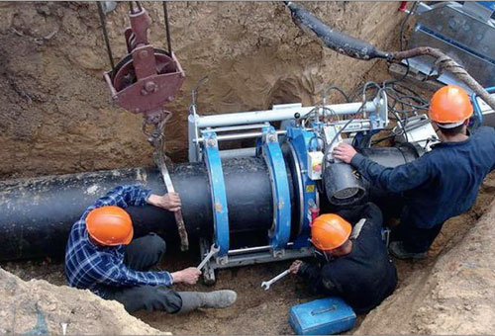
Планы деятельности на 2024 год
В связи с истечением срока действующей пятилетней тарифной сметы на 2020-2024 гг. проводятся мероприятия по подготовке Новой тарифной сметы на 2025-2029 годы (впервые будет применен стимулирующий метод).
В целях ресурсосбережения для населения будет внедрен дифференцированный тариф:
1 подгруппа – потребление до 3 м3 в месяц на 1 человека;
2 подгруппа – от 3 до 5 м3 в месяц;
3 подгруппа – от 5 до 10 м3 в месяц и для теплоснабжающих организаций,
4 подгруппа – выше 10 м3 в месяц.
Реализация инвестиционных программ за счет тарифов в 2024 году:
78 км сетей водоснабжения и водоотведения (9 772 млн. тенге), с учетом переноса 29 мероприятий (3 366 млн. тенге)*.
1 052 единиц основных средств (566 млн. тенге)
86 единиц ПСД (132 млн. тенге)
10 мероприятий по автоматизации систем управления производственным процессом (240 млн. тенге)

